Slide 1
БЮДЖЕТ ДЛЯ ГРАЖДАН на 2023-2025годы (к проекту бюджета Поддорского сельского поселения на 2023 год и плановый период 2024 и 2025 годов)
Комитет финансов Администрации Поддорского муниципального района
2022 год

Slide 2
Что такое «Бюджет для граждан»?
«Бюджет для граждан» познакомит Вас с положениями проекта основного финансового документа Поддорского сельского поселения – решения Совета депутатов Поддорского сельского поселения о бюджете сельского поселения на 2022 год и плановый период 2023 и 2024 годов»
Представленная информация предназначена для широкого круга пользователей и будет интересна и полезна как студентам, педагогам, врачам, молодым семьям, так и пенсионерам и другим категориям населения, так как бюджет сельского поселения затрагивает интересы каждого жителя Поддорского сельского поселения.
Граждане – и как налогоплательщики, и как потребители общественных благ – должны быть уверены в том, что передаваемые ими в распоряжение государства средства используются прозрачно и эффективно, просят конкретные результаты как для общества в целом, так и для каждой семьи, для каждого человека.
Мы постарались в доступной и понятной для граждан форме показать основные параметры бюджета сельского поселения.
Решение Думы Здравоохранение
Граждане Образование
БЮДЖЕТ Глава района
Финансы Культура Экономика
Предприятия Социальная политика

Slide 3
Что такое бюджет? Какие бывают бюджеты?
Со старонормандского bougette – это сумка, кошелек.
Бюджет – это план доходов и расходов на определенный период
Бюджет Поддорского сельского поселения
Бюджет Поддорского сельского поселения
1

Slide 4
Бюджетная система Российской Федерации
(без «двойного счета» межбюджетных трансфертов)
Бюджетная система Российской Федерации или «бюджет расширенного правительства» (аналитическая категория)
Консолидированный бюджет Российской Федерации
Бюджеты государственных внебюджетных фондов
=
+
+
Государственные внебюджетные фонды Российской Федерации
Территориальные фонды обязательного медицинского страхования
Федеральный бюджет
Консолидированные бюджеты субъектов Российской Федерации
Бюджеты субъектов Российской Федерации
(региональные бюджеты)
Консолидированные бюджеты муниципальных районов
Бюджеты городских округов
Бюджеты районов
Бюджеты поселений

Slide 5
На чем основано составление бюджета Поддорского сельского поселения
Составление бюджета Поддорского сельского поселения основывается на:
1
2
3
4
Прогнозе социально – экономического развития Поддорского муниципального района, Поддорского сельского поселения
Основных направлениях бюджетной политики
Основных направлениях налоговой политики
Муниципальных программах сельского поселения

Slide 6
Бюджетный процесс – ежегодное формирование и исполнение бюджета
Утверждение бюджета очередного года
(органы местного самоуправления)
Исполнение бюджета в текущем году
(органы местного самоуправления: администрация, финансовые органы)
Формирование отчета об исполнении бюджета предыдущего года
(органы местного самоуправления)
Утверждение отчета об исполнении бюджета предыдущего года
(законодательные, представительные органы местного самоуправления)
Составление проекта бюджета очередного года
(органы местного самоуправления)
Рассмотрение проекта бюджета очередного года
(законодательные , представительные органы местного самоуправления)
- принятие Решения Совета депутатов сельского поселения о бюджете на очередной финансовый год и плановый период
- получение доходов бюджета и распределение бюджетных средств в соответствии с решением о бюджете
- принятие решения об исполнении бюджета за отчетный финансовый период
- подготовка экономического обоснования доходов и расходов бюджета

Slide 7
Доходы бюджета
Доходы бюджета – это безвозмездные и безвозвратные
поступления денежных средств в бюджет.
Доходы бюджета
Налоговые доходы
Неналоговые доходы
Безвозмездные поступления
Поступления от уплаты налогов, установленных Налоговым кодексом Российской Федерации, например:
налог на имущество физических лиц;
Земельный налог;
акцизы;
налог на доходы физических лиц;
другие налоги.
Поступления от уплаты других пошлин и сборов, установленных законодательством, а также штрафов за нарушение законодательства, например:
доходы от использования муниципального имущества и земли;
штрафные санкции;
другие.
Поступления от других бюджетов бюджетной системы (межбюджетные трансферты), организаций, граждан (кроме налоговых и неналоговых доходов).

Slide 8
Федеральные, региональные и местные налоги
Налог - обязательный, индивидуально безвозмездный платеж, взимаемый с организаций и физических лиц в форме отчуждения принадлежащих им на праве собственности, хозяйственного ведения или оперативного управления денежных средств в целях финансового обеспечения деятельности государства и (или) муниципальных образований.
УСТАНОВЛЕНЫ НАЛОГОВЫМ КОДЕКСОМ РОССИЙСКОЙ ФЕДЕРАЦИИ
Виды налогов
Федеральные
Местные
Региональные
и обязательные к уплате на всей территории Российской Федерации,
например:
Налог на прибыль организаций;
Налог на доходы физических лиц;
Акцизы.
и законами субъектов Российской Федерации и обязательны к уплате на соответствующих территориях субъектов РФ , например:
Налог на имущество организаций;
Транспортный налог.
и нормативными актами представительных органов муниципальных образований и обязательны к уплате на территориях соответствующих муниципальных образований, например:
Земельный налог;
Налог на имущество физических лиц.

Slide 9
Нормативы зачисления налогов по уровням бюджета на территории Поддорского сельского поселения
Налоги и сборы, установленные законодательством |  | Бюджет муниципального района | Бюджеты сельских поселений
Федеральные | Налог на доходы физических лиц | 98,0% | 2,0%
 | Акцизы на нефтепродукты | 100% | 100%
 | Государственная пошлина (по видам) | 100% | 100%
 | Единый налог на вмененный доход | 100% | -
 | Единый сельскохозяйственный налог | 70% | 30%
Местные | Налог на имущество физических лиц | - | 100%
 | Земельный налог | - | 100%

Slide 10
Основные задачи бюджетной и налоговой политики
обеспечение сбалансированности бюджета сельского поселения
получение необходимого объема доходов бюджета поселения
поддержка предпринимательской и инвестиционной деятельности,
обеспечивающая налоговую конкурентоспособность бизнеса
интеграция процессов стратегического прогнозирования и бюджетного
планирования
повышение эффективности бюджетных расходов на основе оценки
достигнутых результатов
оказание мер социальной поддержки с учетом критериев нуждаемости
обеспечение открытости и прозрачности бюджета сельского поселения и бюджетного процесса для граждан
развитие системы внутреннего государственного финансового контроля
совершенствование системы межбюджетных отношений
эффективное управление государственным долгом поселения

Slide 11
Доходы формирующие муниципальный дорожный фонд, рублей
Акцизы на нефтепродукты
Транспортный налог
Государственной пошлиной за выдачу уполномоченным органам исполнительной власти субъекта российской Федерации специального разрешения на движение по автомобильным дорогам транспортных средств, осуществляющих перевозки опасных, тяжеловесных и (или) крупногабаритных грузов
Плата в счет возмещения вреда, причиненного автомобильным дорогам общего пользования регионального или межмуниципального значения транспортными средствами, осуществляющими перевозки тяжеловесных и (или) крупногабаритных грузов
Дорожный фонд Поддорского муниципального района рублей
Дорожный фонд Поддорского сельского поселения руб.
2022 год | 2023 год | 2024 год | 2025 год
5861349,19 | 5 309 600 | 5 062 800 | 5 383 400
2022 год | 2023 год | 2024 год | 2025 год
15322652,82 | 2 105 100 | 2 007 300 | 2 134 400

Slide 12
Межбюджетные трансферты – основной вид безвозмездных перечислений
Межбюджетные трансферты – это денежные средства, перечисляемые из одного бюджета бюджетной системы Российской Федерации другому.
Виды межбюджетных трансфертов | Определение
Дотации (от лат. «Dotatio» – дар, пожертвование) | Предоставляются без определения конкретной цели их использования
Субвенции (от лат. «Subvenire» – приходить на помощь) | Предоставляются на финансирование «переданных» другим публично-правовым образованиям полномочий
Субсидии (от лат. «Subsidium» - поддержка) | Предоставляются на условиях долевого софинансирования расходов других бюджетов

Slide 13
Расходы бюджета
Расходы бюджета - выплачиваемые из бюджета денежные средства, за исключением средств, являющихся источниками дефицита бюджета.
Формирование расходов осуществляется в соответствии с расходными обязательствами, обусловленными установленным законодательством разграничением полномочий, исполнение которых должно происходить в очередном финансовом году за счет средств соответствующих бюджетов.
Принципы формирования расходов бюджета:
по разделам;
по ведомствам;
по муниципальным программам Поддорского сельского поселения
Разделы классификации расходов бюджетов
01 «Общегосударственные вопросы»
02 «Национальная оборона»
03 «Национальная безопасность и правоохранительная деятельность
04 «Национальная экономика»
05 «Жилищно-коммунальное хозяйство»
06
«Охрана окружающей среды»
07 «Образование»
08
«Культура , кинематография
09 «Здравоохранение»
10
«Социальная политика»
11 «Физическая культура»
12
«Средства массовой информации»
13 «Обслуживание государственного и муниципального долга
14 «межбюджетные трансферты общего характера»

Slide 14
Из какого бюджета происходит финансирование?
Расходное полномочие | Финансирование (бюджет)
 | Федеральный | Областной | Местный
Национальная оборона | +
Национальная безопасность и правоохранительная деятельность |  |  | +
Национальная экономика, в том числе: | + | + | +
Сельское хозяйство и рыболовство | + | + | +
транспорт
Дорожное хозяйство (дорожные фонды) |  | + | +
Жилищно-коммунальное хозяйство | + | + | +
Образование |  |  | +
Культура, кинематография |  |  | +
Физическая культура и спорт |  |  | +
Социальная политика | + | + | +

Slide 15
Дефицит и профицит

Slide 16
Дефицит и профицит
При дефицитном бюджете растет долг и (или) снижаются остатки средств (накопления)
При профицитном бюджете снижается долг и (или)растут остатки средств (накопления)
дефицит
профицит
Накопленные резервы
Накопленные резервы
Государственный долг
Государственный долг

Slide 17
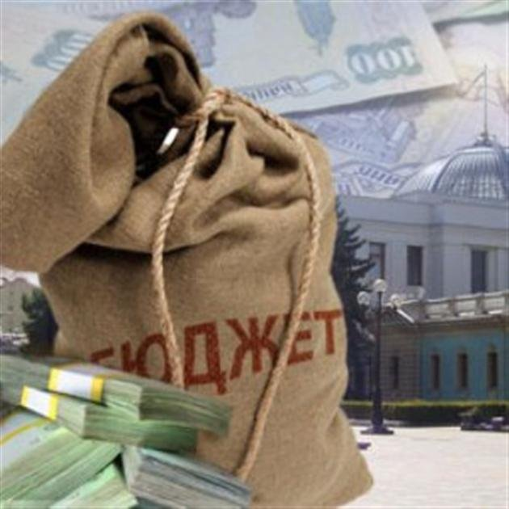
Основные параметры проекта решения Совета депутатов Поддорского сельского поселения «О бюджете сельского поселения на 2023 год и плановый период 2024 и 2025 годов»
тыс. рублей
 | 2021 год | 2022 оценка | 2023 год | 2024 год | 2025 год
1. Доходы, всего | 22066,8 | 26778,0 | 21226,5 | 6773,8 | 7028,4
из них:
Налоговые и неналоговые доходы | 4030,4 | 4167,0 | 4121,3 | 4225,7 | 4388,6
Безвозмездные поступления | 18036,3 | 22611,0 | 17105,2 | 2548,1 | 2639,8
2. Расходы, всего | 20785,9 | 27007,1 | 21226,5 | 6773,8 | 7028,4
3. Дефицит (-), профицит (+) | 1280,9 | -229,1 | 0 | 0 | 0
4. Источники финансирования дефицита | -1280,9 | 229,1 | 0 | 0 | 0

Slide 18
Доходы бюджета Поддорского сельского поселения

Slide 19
Структура налоговых и неналоговых доходов бюджета Поддорского сельского поселения в 2023 году

Slide 20
Структура налоговых и неналоговых доходов бюджета Поддорского сельского поселения в 2021 и 2022 годах

Slide 21
Динамика расходов бюджета Поддорского сельского поселения

Slide 22
Структура расходов бюджета Поддорского сельского поселения на 2023 год

Slide 23
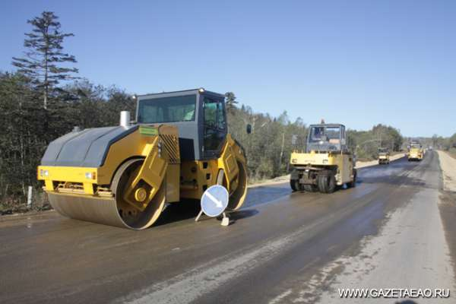
Динамика расходов бюджета Поддорского сельского поселения на ДОРОЖНОЕ ХОЗЯЙСТВО

Slide 24
Расходы бюджета Поддорского сельского поселения в разрезе разделов, подразделов
Наименование | Рз | ПР | 2023 год | 2024 год | 2025 год
Общегосударственные вопросы | 01 |  | 2107000,00 | 57000,00 | 203200,00
Другие общегосударственные расходы | 01 | 13 | 2107000,00 | 57000,00 | 52000,00
Национальная безопасность и правоохранительная деятельность | 03 |  | 53000,00 | 53000,00 | 0,00
Обеспечение противопожарной безопасности | 03 | 10 | 53000,00 | 53000,00 | 0,00
Национальная экономика | 04 |  | 2244200,00 | 2112300,00 | 2239400,00
Дорожный фонд | 04 | 09 | 2105100,00 | 2007300,00 | 2134400,00
Другие вопросы в области национальной экономики | 04 | 12 | 139100,00 | 105000,00 | 105000,00
Жилищно-коммунальное хозяйство | 05 |  | 16783254,77 | 4356480,00 | 4214280,00
Благоустройство | 05 | 03 | 16783254,77 | 4356480,00 | 4214280,00
Образование | 07 |  | 5000,00 | 5000,00 | 0,00
Молодежная политика и оздоровление детей | 07 | 07 | 5000,00 | 5000,00 | 0,00
Культура, кинематография и средства массовой информации | 08 |  | 20000,00 | 20000,00 | 20000,00
Культура | 08 | 01 | 20000,00 | 20000,00 | 20000,00
Физическая культура и спорт | 11 |  | 14000,00 | 0,00 | 0,00
Физическая культура и спорт | 11 | 01 | 14000,00 | 0,00 | 0,00
Условно-утвержденные расходы |  |  | 0,00 | 170000,00 | 351500,00
ИТОГО |  |  | 21226454,77 | 6773780,00 | 7028380,00

Slide 25
Муниципальные программы Поддорского сельского поселения
Наименование программы 2023год 2024год 2025год
Муниципальная программа "Противопожарная защита объектов и населенных пунктов Поддорского сельского 53000 53000 0 поселения на 2018-2024 годы«
Муниципальная программа "Молодежь Поддорского сельского поселения на 2022-2024 годы" 5000 5000 0
Муниципальная программа "Развитие физической культуры и спорта в Поддорском сельском поселении 14000 0 0 на 2018-2023 годы»
Муниципальная программа "Развитие культуры в Поддорском сельском поселении на 2021-2025 годы» 20000 20000 20000
Программа "Совершенствование и содержание дорожного хозяйства на территории Поддорского 2105100 2007300 2134400 сельского поселения на 2018-2025 годы"
Муниципальная программа " Совершенствование системы управления муниципальной собственностью и земельными ресурсами Поддорского сельского 45000 45000 45000 поселения "
Муниципальная программа " Повышение эффективности бюджетных расходов Поддорского сельского 5000 5000 0 поселения

Slide 26
Наименование программы 2023год 2024год 2025год
Муниципальная программа "Реформирование и развитие местного самоуправления в Поддорском 2154100 70000 70000 сельском поселении на 2014-2025 годы"
Муниципальная программа «Комплексное развитие сельских территорий Поддорского сельского 151800 0 0 поселения до 2025 года"
Муниципальная программа «Формирование совре-
менной городской среды на территории Поддорского
сельского поселения в с. Подддорье на 2018-2024г» 151710 0 0

Slide 27
Дотации, субвенции и субсидии получаемые в бюджет Поддорского сельского поселения в 2023 году

Slide 28
Планируемый дефицит бюджета Поддорского сельского поселения

Slide 29
Комитет финансов Администрации Поддорского муниципального района
Адрес: Новгородская область с. Поддорье ул. Октябрьская д. 26
Телефон: 8 (81658) 71-267 факс: 8 (81658) 71-384
e-mail: fin@admpoddore.ru
Режим работы: пн-пт: 9.00 – 17.00
обед с 13.00 до 14.00
выходной: сб-вс

